Slide 1
Homework4 Presentation
Institute of Biomedical Informatics
You-Lin Lin

Slide 2
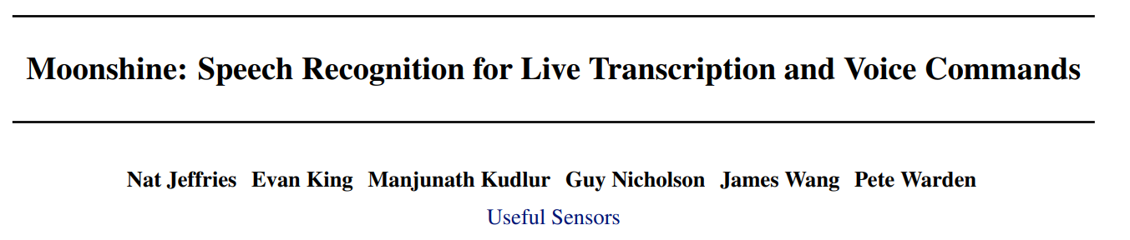
arXiv:2410.15608v2 [cs.SD] 22 Oct 2024
Source
Notes:
前一代 MedViT V1 在模型變大時，性能反而會下降，這就是所謂的「特徵崩潰 (feature collapse)」

Slide 3
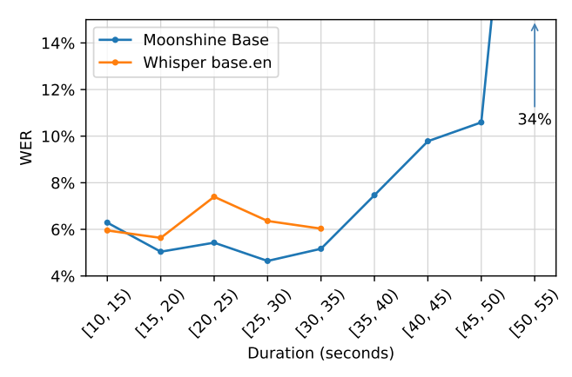
Innovations of Moonshine ASR
1. Variable-Length Encoder Architecture
Designed to process speech segments of various lengths without using zero-padding.
2. Use of Rotary Position Embeddings (RoPE)
Employs RoPE instead of traditional absolute position embeddings.
Notes:
第一項創新是『可變長度編碼器架構』
當時Whisper 無論處理多短的語音，都必須將音訊填充（zero-padding）到 30 秒的固定長度來處理 。
多餘計算開銷，尤其是在處理短語音
而 Moonshine 的設計，可以直接處理不同長度的語音片段，完全不需要零填充 。
需要第二項創新：『使用旋轉位置嵌入 (RoPE)』 (Rotary Position Embeddings)。
論文中提到，Whisper 使用的是『絕對位置嵌入』 。
Moonshine 透過改用 RoPE ，這是一種『相對位置嵌入』，讓模型能夠更靈活地理解不同長度序列中音訊特徵的相對位置
圖表說明： 這張圖比較了 Moonshine Base（藍線）和 Whisper base.en（橘線）的詞錯誤率 (WER) ——WER 越低，代表辨識結果越準確。X 軸是音訊的持續時間（秒）。
關鍵發現 1： 在 10 秒到 35 秒這個範圍內，您可以看到 Moonshine Base（藍線）的 WER 大部分時間都低於或接近 Whisper base.en（橘線） 。這證明了 Moonshine 在採用新架構後，其準確性在目標應用場景中（即時且通常較短的語音）能與 Whisper 匹敵，甚至更好。
關鍵發現 2 (限制)： 我們也看到，當音訊長度超過 40 秒，尤其是 50 秒以上時，Moonshine 的錯誤率急遽上升 。論文中解釋，這是因為 Moonshine 的訓練資料主要是 30 秒以下的音訊 ，當輸入遠超出訓練長度時，模型會開始出現『幻覺』（hallucinations），導致錯誤率飆升 。」

Slide 4
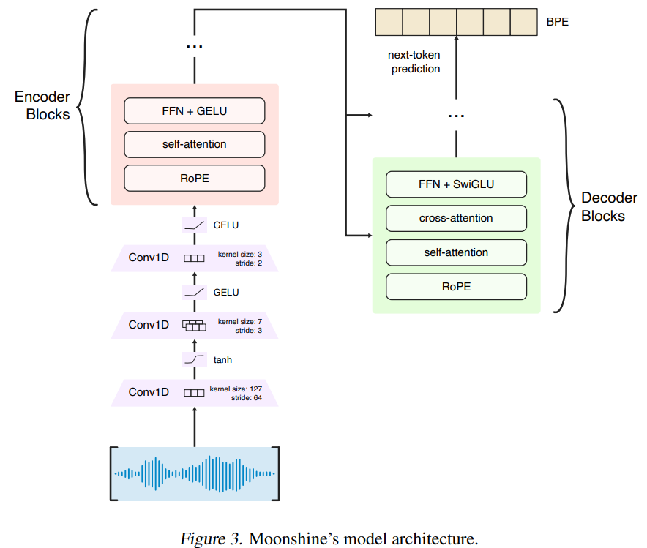
Variable-Length Encoder Architecture
Audio Frontend:
Moonshine: Direct Conv1D on raw audio.
Whisper: Relies on Mel spectrograms before convolution.
Positional Embedding:
Moonshine: Uses RoPE (Rotary/Relative)
Whisper: Uses Absolute Embeddings ->Requires fixed 30s padded input.
Activation Function (Decoder):
Moonshine: FFN + SwiGLU.
Whisper: GELU.
Notes:
音訊前端 (Audio Frontend) 的差異：
Moonshine (如圖所示)： 不使用傳統的梅爾頻譜 (Mel spectrograms) 。它直接將 16,000 Hz 的原始音訊 ，通過三層 Conv1D（卷積層） 進行壓縮（總共 384 倍 ）和特徵提取。
Whisper (論文對比)： 依賴 Mel spectrograms 進行特徵提取，然後再通過卷積層 。
位置嵌入 (Positional Embedding) 的差異：
Moonshine (如圖所示)： 在 Encoder Blocks 和 Decoder Blocks 中都明確使用了 RoPE (Rotary Position Embeddings) 。RoPE 是一種「相對」位置嵌入，讓模型能靈活處理不同長度的序列 。
Whisper (論文對比)： 使用的是「絕對位置嵌入」 (Absolute Position Embeddings) 。正是這種設計，導致 Whisper 嚴重依賴固定的 30 秒音訊長度（如 Figure 2 所示），無法靈活處理可變長度輸入。
激活函數 (Activation Function) 的差異：
Moonshine (如圖所示)： 在 Decoder Blocks 的前饋網路 (FFN) 中使用了 FFN + SwiGLU 。
Whisper (論文 Table 1 )： 在 Decoder 的 FFN 中使用的是 GELU 。

Slide 5

RoPE: Rotary Position Embeddings
Traditional (e.g., Whisper-style):
Input = Embedding + Absolute_Position_Vector
Q, K, V = Linear_Transform(Input)
Attention_Output = Dot_Product_Query(Q, K) + V
RoPE (Moonshine):
Q, K, V = Linear_Transform(Embedding)
Q_rotated = Q * RoPE_Matrix
K_rotated = K * RoPE_Matrix
Attention_Output = Dot_Product_Query(Q_rotated, K_rotated) + V
Notes:
(Embedding + Absolute_Position_Vector) -> 線性轉換 -> Q, K, V -> 內積查詢 -> 加回 V
Embedding -> 線性轉換 -> Q, K, V -> (Q * RoPE), (K * RoPE) -> 內積查詢 -> 加回 V
只會被相對位置影響

Slide 6
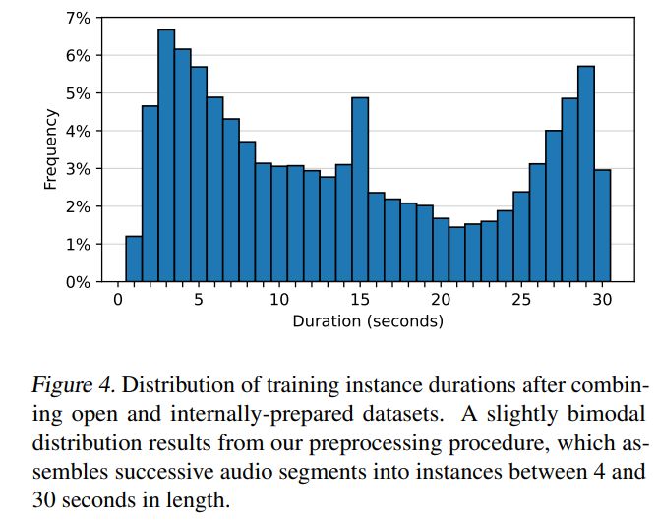
Dataset
Dataset Name | Total Hours (Approx.)
Common Voice | ~19,673 validated hours (across 120 languages)
AMI Corpus | 100 hours
GigaSpeech | 10,000 hours (high-quality transcribed)
LibriSpeech | ~1,000 hours
Multilingual LibriSpeech (MLS) | ~44,500 hours (English subset)
People's Speech | 30,000+ hours
Private | 100,000+ hours
Notes:
第一部分是 9 萬小時的公開資料集。
如這張表格所示，他們使用了許多業界標準的語料庫，例如 LibriSpeech（有聲書）、GigaSpeech（多領域）、AMI Corpus（會議） 以及 Common Voice 和 People's Speech 等。
這 9 萬小時的資料為模型提供了一個高品質、多樣化的基礎。
他們額外收集和處理的超過 10 萬小時的網路資料。
從網路上收集資料最大的挑戰是標籤品質不佳或根本沒有標籤。Moonshine 團隊使用了一個非常聰明的策略，他們利用 Whisper large v3 模型來輔助處理：
對於『有雜訊標籤』的語音（例如網路字幕）：
他們讓 Whisper v3 也轉錄一次，產生『偽標籤』。
然後比較『網路字幕』和『偽標籤』的相似度 (Levenshtein 距離)。
如果兩者差異太大，就丟棄這筆資料，只保留高品質的人工標籤。
對於『無標籤』的語音（佔大多數）：
他們直接用 Whisper v3 產生『偽標籤』來當作訓練目標。
結合了『公開資料集』和『內部資料集』後，他們進行了最關鍵的一步：控制音訊長度。
為了訓練一個『可變長度』的模型，他們不能像 Whisper 那樣全部填充到 30 秒。相反地，他們將所有音訊片段組裝成 4 秒到 30 秒 之間不等的訓練實例。
而這張 Figure 4，就向我們展示了這 20 萬小時資料最終的長度分佈。
X 軸是音訊時長（秒），從 0 到 30。
Y 軸是資料頻率（百分比）。

Slide 7
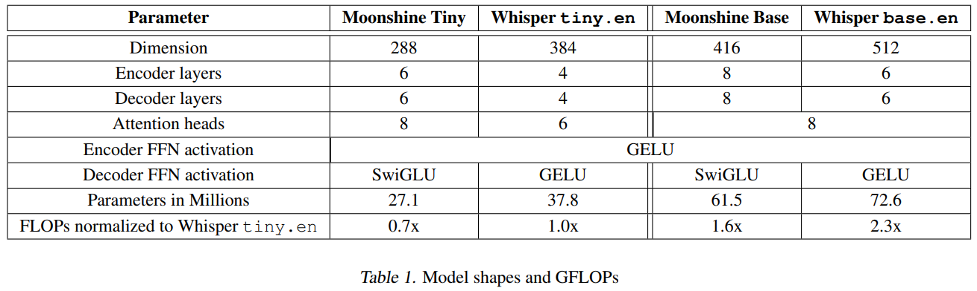

Slide 8
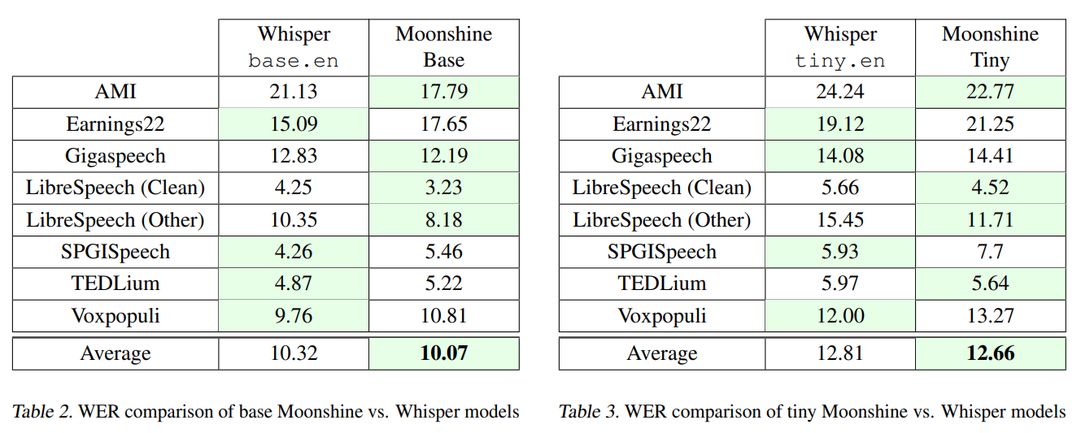
Result
Notes:
論文作者證明了 Moonshine 不僅在延遲和效率上（如前所述）有優勢，在整體的平均準確性上，也達到了與 Whisper 相當，甚至略微更好的水準 。
Earnings22 這個資料集上，無論是 Base 還是 Tiny 模型，Moonshine 的錯誤率都明顯高於 Whisper 。
資料特性： Earnings22 資料集中有 8% 的樣本是長度小於 1 秒的極短音訊（例如 "Yes." 或 "Okay."）

Slide 9
Dataset
https://www.kaggle.com/datasets/tommyngx/fluent-speech-corpus
Fluent Speech Commands (FSC) Dataset
Speakers: 97 (from the United States and Canada)
Audio Format: 16kHz, single-channel .wav files
Content: 248 unique phrases, with each speaker saying every phrase twice.
action: e.g., 'change language', 'activate', 'increase', 'decrease’.
object: e.g., 'music', 'lights', 'volume', 'heat', 'none’.
location: e.g., 'kitchen', 'bedroom', 'washroom', 'none’.
Data Splits:
Training Set: 23,132 audio files
Validation Set: 3,118 audio files
Test Set: 3,793 audio files
Additional Data: Includes speaker demographics (gender, age range, first language, etc.).

Slide 10
Data Preprocessing
Audio Processing Loading & Resampling:
Resample all audio to 16,000 Hz to meet Moonshine model requirements.
Batch Padding: Use processor within DataCollator with padding=True.(consistent tensor dimensions)
Text Normalization (normalize_text function):
Convert transcriptions to lowercase.
Remove punctuation (keep only alphanumeric characters and whitespace).
Standardize whitespace (collapse multiple spaces, strip leading/trailing).

Slide 11
Data Preprocessing
Fix Problems:
Manually set tokenizer.eos_token = '</s>' to synchronize the tokenizer with the model's eos_token_id.
Manually add [PAD] as pad_token.
Label Processing (DataCollator):
Replace the pad_token_id (the ID for [PAD]) with -100 in the target labels tensor.
Notes:
遇到的情況: 載入預訓練的 processor 時，發現其內部的 tokenizer 預設沒有設定 pad_token（pad_token_id 為 None），且也沒有設定 eos_token（eos_token 和 eos_token_id 均為 None）。然而，載入的 model 本身的配置中卻有 eos_token_id = 2。
問題: 這種 tokenizer 和 model 關於 eos_token 的不同步會導致 DataCollator 在準備 labels（目標答案）時，無法在句尾加上正確的結束符 (</s>，ID 2)。這使得模型在訓練時永遠看不到「結束」的訊號，從而學不會停止生成。
解決方案 1 - 同步 EOS: 程式碼中手動設定 tokenizer.eos_token = '</s>'。這會讓 tokenizer 知道結束符是 </s>，並自動將其 eos_token_id 更新為 2，使其與模型的設定保持一致。
解決方案 2 - 新增 PAD: 由於 tokenizer 缺少獨立的 pad_token，程式碼接著手動新增了 [PAD] 作為一個新的特殊 token
在 DataCollator 中，將 pad_token_id (例如 [PAD] 的 ID) 對應的標籤 ID 替換為 -100。

Slide 12
Training Parameters
Optimizer: torch.optim.AdamW (lr=1e-5)
Loss: Cross-Entropy Loss
Metric: Word Error Rate (WER)
Decoding Strategy:
Beam Search (num_beams=5) or Greedy(num_beams=1)
Generation Constraints:
no_repeat_ngram_size=3
max: 6 tokens per second
Notes:
輸入：
Encoder： 接收音訊 (input_values)。
Decoder： 接收「標準答案」的文字稿 (labels)，但在內部會將其向右平移 (shift right) 作為 decoder_input_ids（例如，輸入 "i am" 來預測 "am good"）。
輸出 (Logits)：
Decoder 在每一個位置上，都會輸出一個非常長的向量，稱為 Logits。
這個 Logits 向量的維度等於您的 tokenizer 詞彙表大小（例如 32,000+）。
這個向量代表模型預測在該位置上，詞彙表中每一個 token 出現的原始分數。

Slide 13
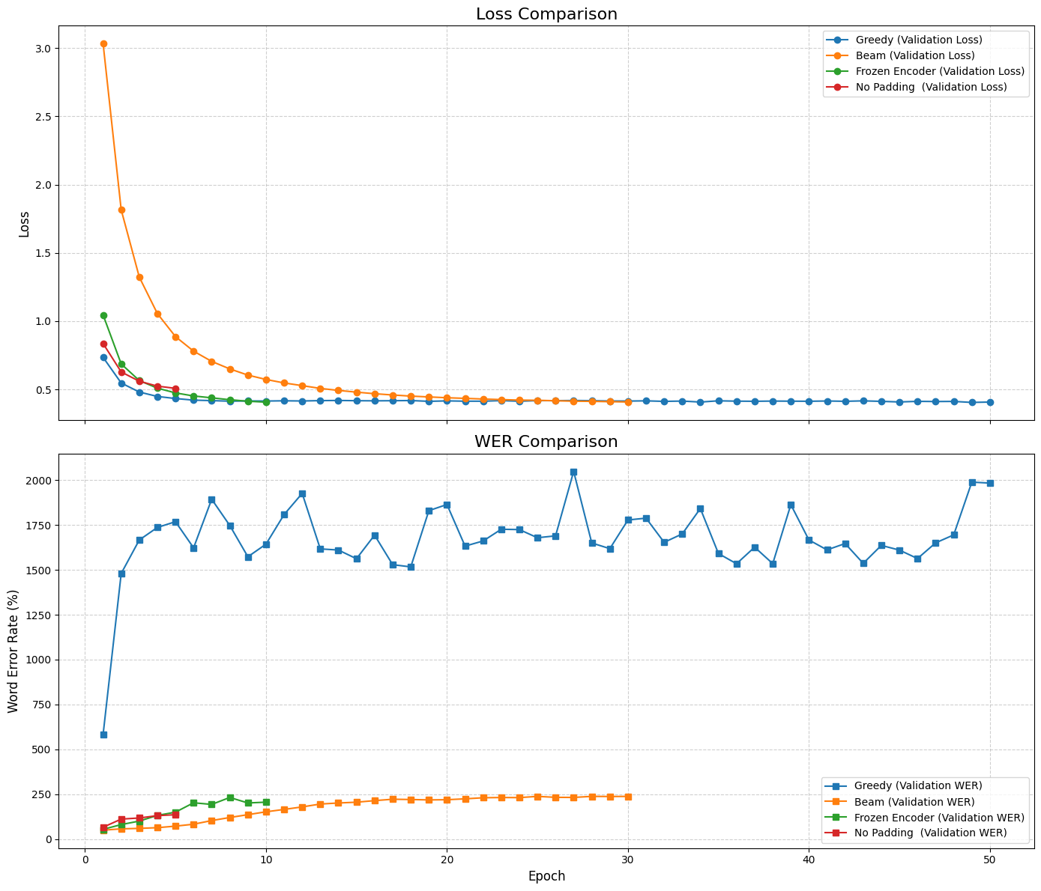
Results (hyperparameters)

Slide 14
Results (hyperparameters)

Slide 15
Results
Model / Condition | Word Error Rate (WER)
Baseline | 9.06 %
Greedy (val) | 1988.60 %
moonshine-tiny-finetuned_frozen | 205.98 %
moonshine-tiny-finetuned-fsc-no-padding | 222.62 %
Test Set: 3,793 audio files
Baseline:
WER = 0%: 2761
WER = 100%: 83

Slide 16

Results
'reference': 'bedroom lights off'
'hypothesis': 'it reminds of'
'reference': 'washroom lights on'
'hypothesis': 'wash them light on'
'reference': 'heat down',
'hypothesis': 'he dont',
Notes:
83個最糟的有14個屬於同一人

Slide 18
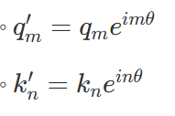

Notes:
1. 使用絕對位置進行「旋轉」
RoPE 是將 Query (Q) 和 Key (K) 向量視為複數域中的向量。
如果我們把位於位置 m 的 Q 向量 q_m 和位於位置 n 的 K向量 k_n 分別乘上旋轉因子 e^{im\theta}和 e^{in\theta}，這兩個因子就被視為透過 m$ 和 $n$ 加入了位置的資訊。
在複數平面上，這 $e^{im\theta}$ 便是對向量施加了一個旋轉。
2. 內積計算中絕對位置被抵銷
自注意力機制的核心是 Q 和 K 的內積查詢 計算兩個經過 RoPE 旋轉的向量 q'_m 和 $k'_n 的內積時，奇妙的事情發生了：
根據複數的共軛特性和歐拉公式（Euler's formula）的推導，內積會簡化為一個與相對距離相關的項：
關鍵結論： 儘管在第一步我們使用絕對位置 $m$ 和 $n$ 進行編碼，但內積的結果中，旋轉部分只剩下 $e^{i(m-n)\theta}$，它只與位置的差值 $(m-n)$ 相關。
傳統絕對位置編碼 (PE): 將絕對位置向量與詞嵌入相加，讓模型在線性轉換後產生的 QKV 中自行學習如何捕捉位置關係和相對位置資訊。
RoPE： 透過將絕對位置 ($m, n$) 資訊編碼成旋轉矩陣 $R_m$ 和 $R_n$，然後與 $Q, K$ 相乘。這種設計保證了在後續的內積計算中，相對的位置資訊 $(m-n)$ 會被明確地引入。

Slide 19
